Slide 1
I Encuentro del Comité de Participación
Comunitaria en Salud
- COPACOS -
23 de febrero de 2023
Secretaría de Salud

Slide 2
Socialización de la Implementación
de la Política de Participación Social en Salud 2022
23 de febrero de 2023
Secretaría de Salud

Slide 3
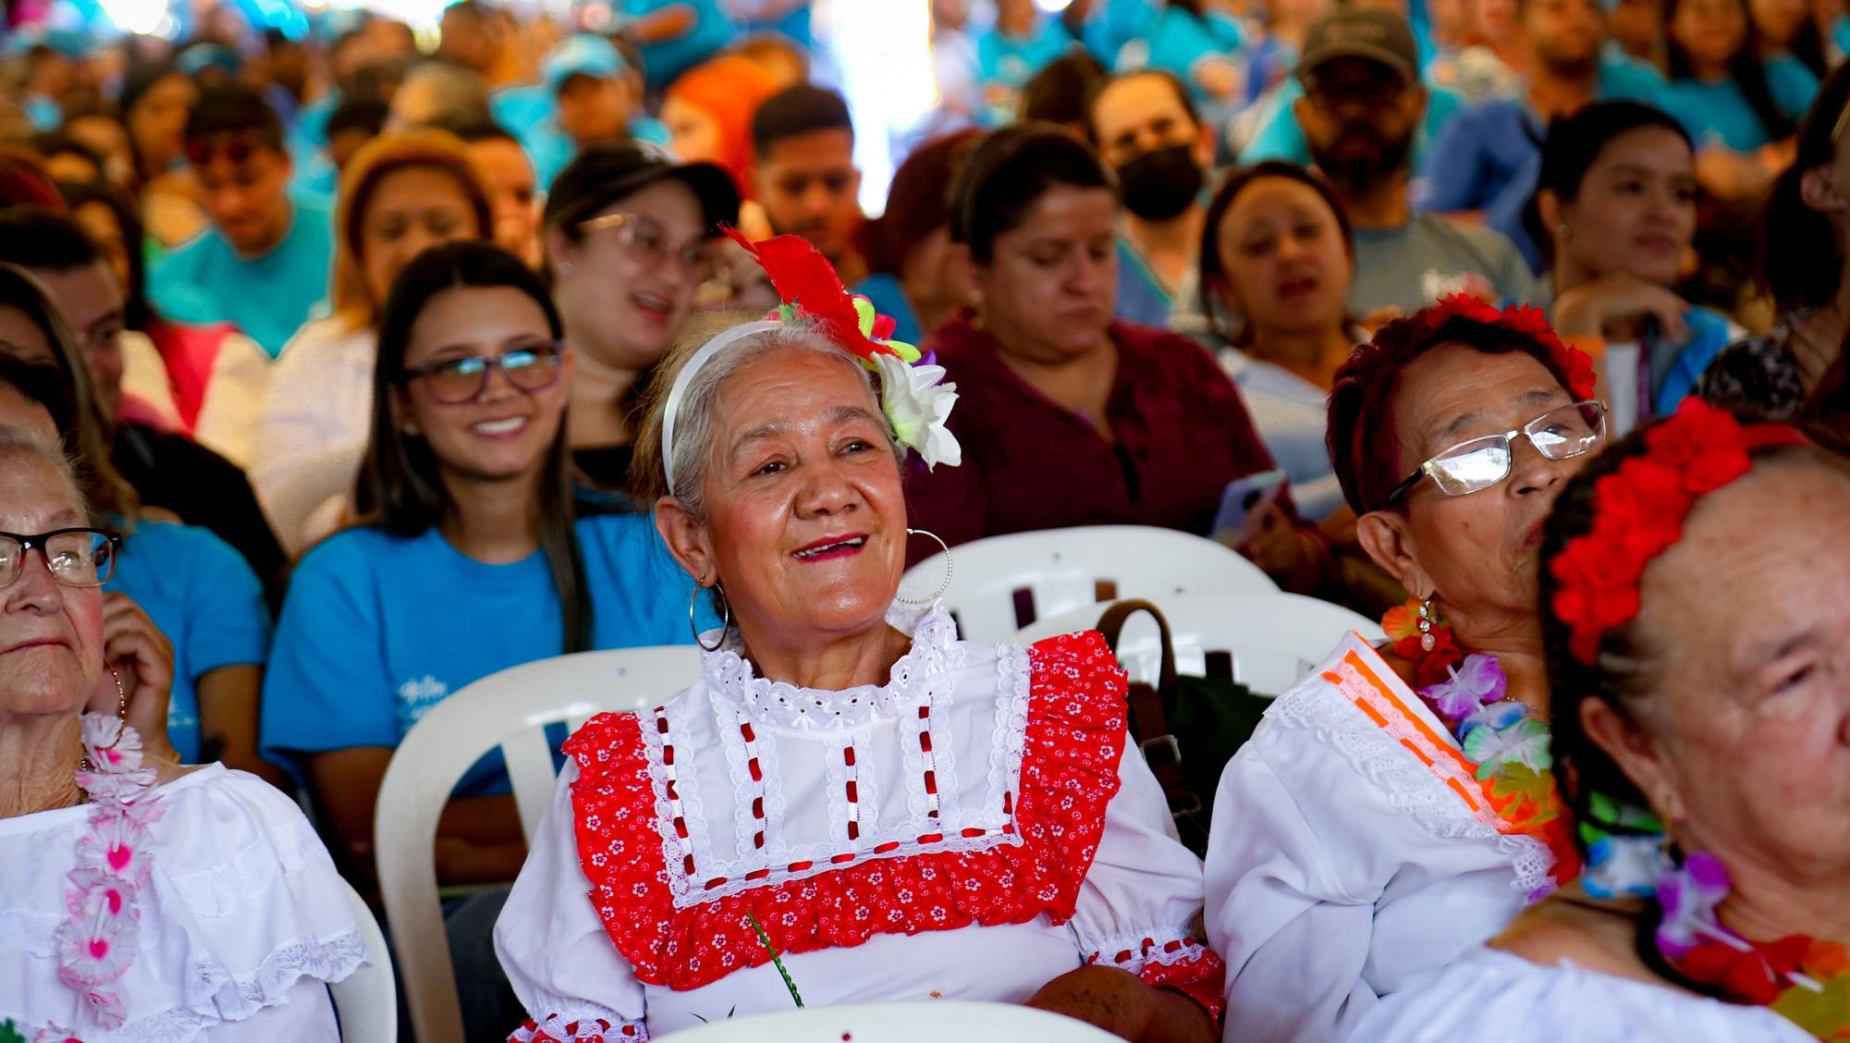
¿QUÉ HACEMOS Y POR QUÉ?
Implementar la Política de Participación Social en Salud - PPSS
Ministerio de Salud y Protección Social - MSPS
Todos los ciudadanos tienen derecho a expresar y decidir qué tipo de salud es la mejor opción para todos, vinculando el derecho a la salud con el derecho a participar.
Sin el derecho a la participación no es posible el derecho a la salud.
*Ministerio de Salud y Protección Social

Slide 4
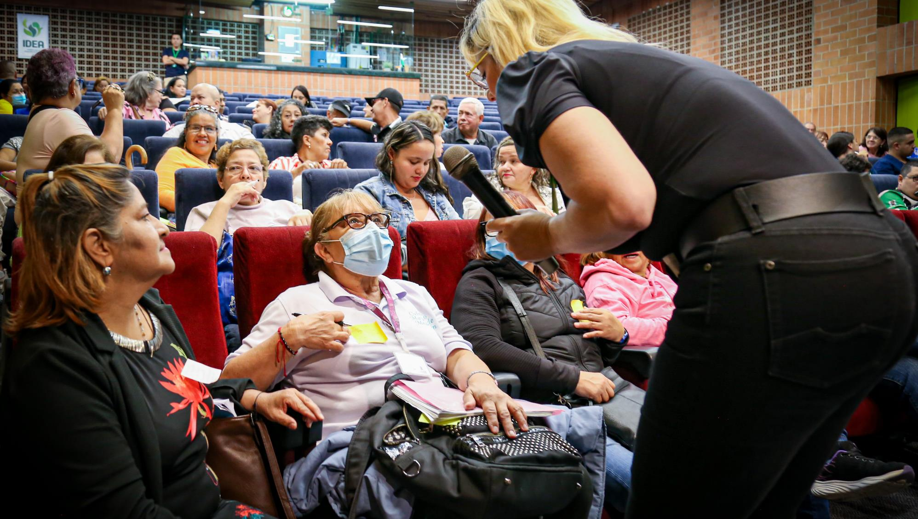
¿PARA QUÉ LO HACEMOS?
Generar acciones concertadas para lograr
el desarrollo humano integral basado
en la equidad y la inclusión social

Slide 5
¿Cómo y con quién lo hacemos?
Alcalde
Secretaría de Salud
Secretaría de Inclusión Social y Familia
Secretaría de Participación Ciudadana
Secretaría de la Juventud
Secretaría de las Mujeres
Secretaría de las Cultura
Departamento Administrativo de Planeación
Secretaría de Educación
Secretaría de Seguridad
Personería de Medellín
INDER
ICBF
Comfenalco
Comfama
Comfamiliar Camacol
Confecoop
Consejo de Infancia y Adolescencia
Departamento de la Prosperidad
Universidad de Medellín
Sena
CPPL
Federación Antioqueña de ONGs
Comité de Discapacidad
La coordinación y articulación, que permitan transversalizar la PPSS con las demás políticas implementadas en el Distrito de Medellín.
Notes:
Esta diapositiva se utiliza para el desarrollo de los temas. Opción 2
Tipo de letra: Arial en negrilla, tamaño 24 color naranja.
Tamaño sugerido para párrafos : 16
Color: gris oscuro 80% negro o el segundo gris de la paleta de color
El texto debe ir alineado a la izquierda.
Si el título es muy largo puede manejarse entres (3) líneas. Si es corto en una (1) o dos (2) líneas.
NOTA IMPORTANTE: Se debe respetar el área de protección del escudo de armas, no debe colocar imágenes y textos SOBRE el escudo de armas o pestaña de Medellín Me Cuida

Slide 6
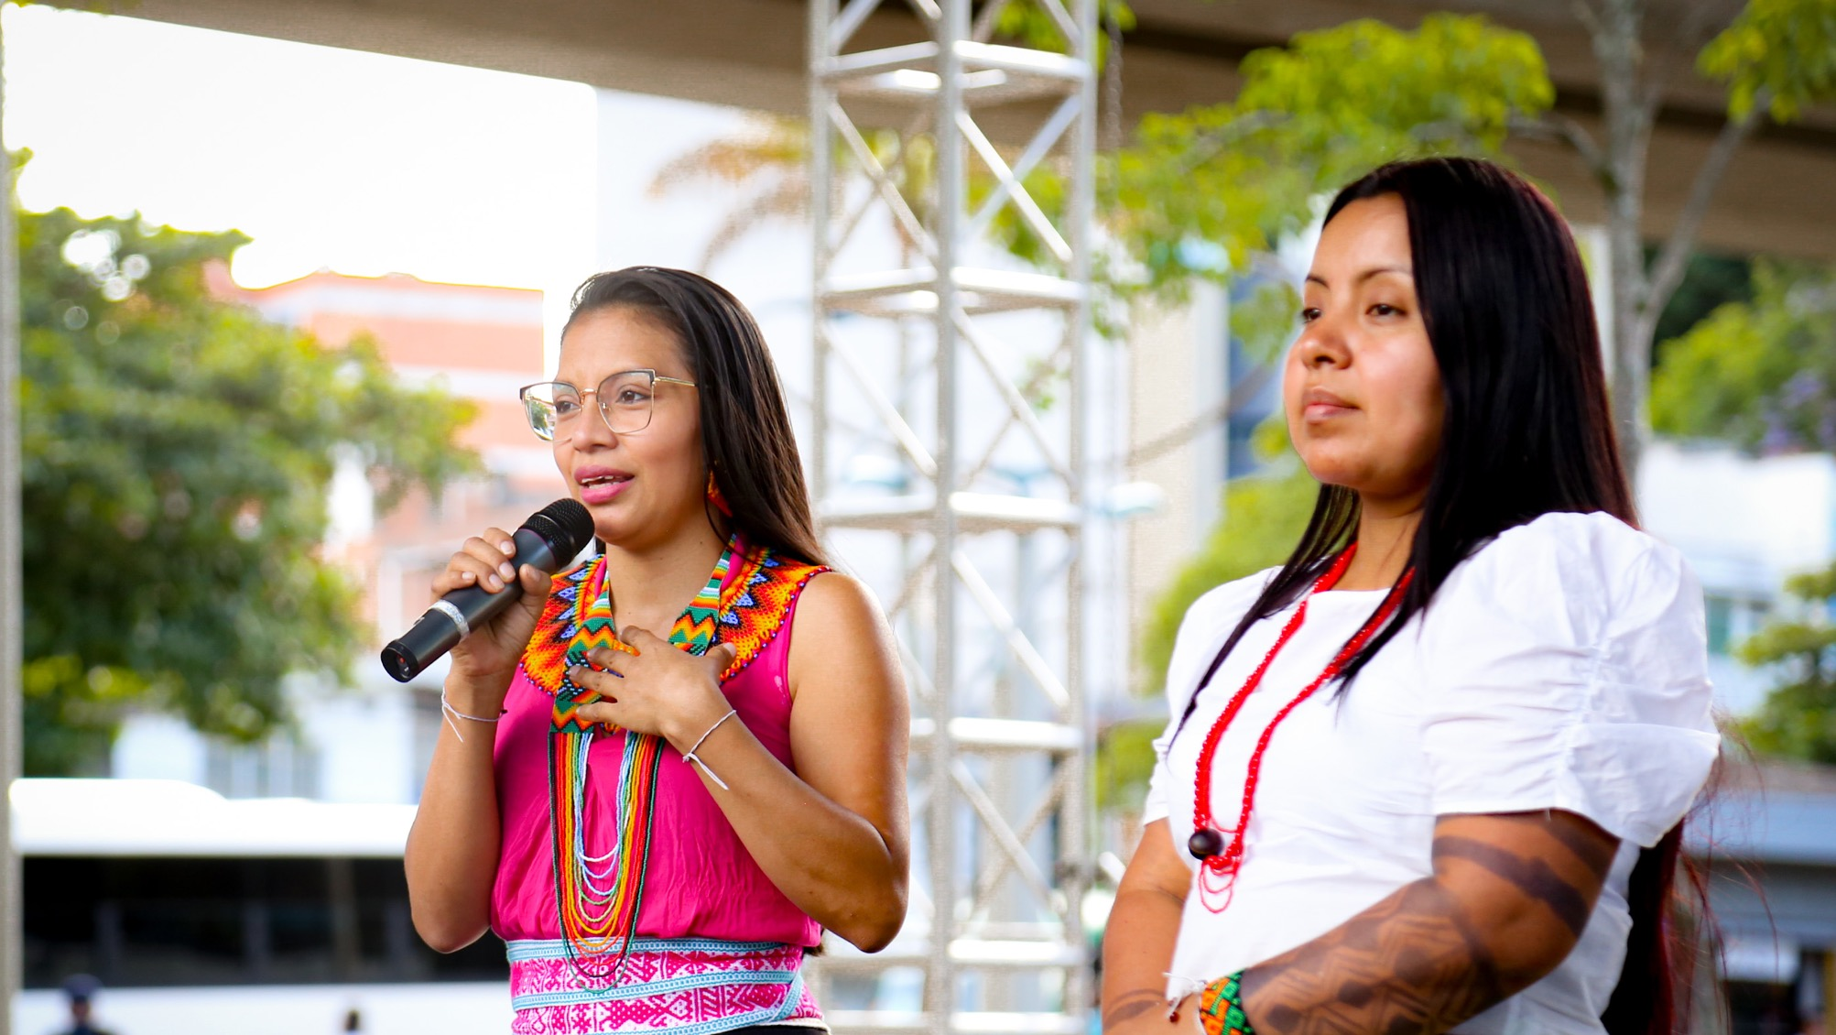
¿QUÉ LOGRAMOS?
Intervenir juntos a través de Política de Participación Social en Salud los determinantes sociales y continuar por el camino a ser un territorio saludable para vivir más y mejor

Slide 7
Ejecución Plan de Acción por ejes, año 2022
99,8%

Slide 8
Ejecución Plan de Acción por ejes
Histórico, años 2020 - 2022

Slide 9
Inversión Proyecto de Participación 2022
Proyecto Fortalecimiento a la Gestión Territorial en Salud
basada en comunidad
3 contratos
Gestión territorial y participación social
$511.244.437
Atención a la ciudadanía
$614.708.909
Gestión Logística
$142.000.000
TOTAL $1.267.953.337

Slide 10
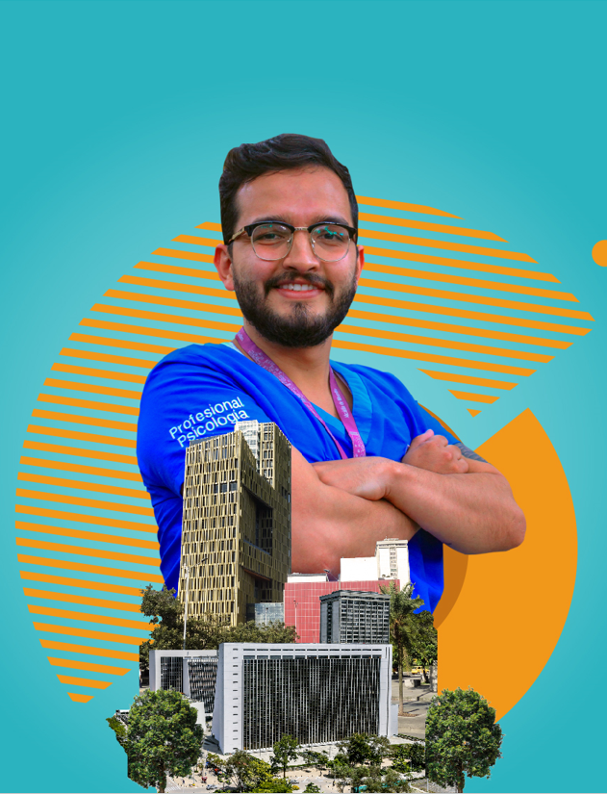
16 comunas y
5 corregimientos impactados
326 Reuniones de acompañamiento a los Comité de Participación Comunitaria en Salud - COPACOS
6 Encuentros de ciudad de los Comité de Participación Comunitaria en Salud - COPACOS con una asistencia total de 528 participantes

Slide 11
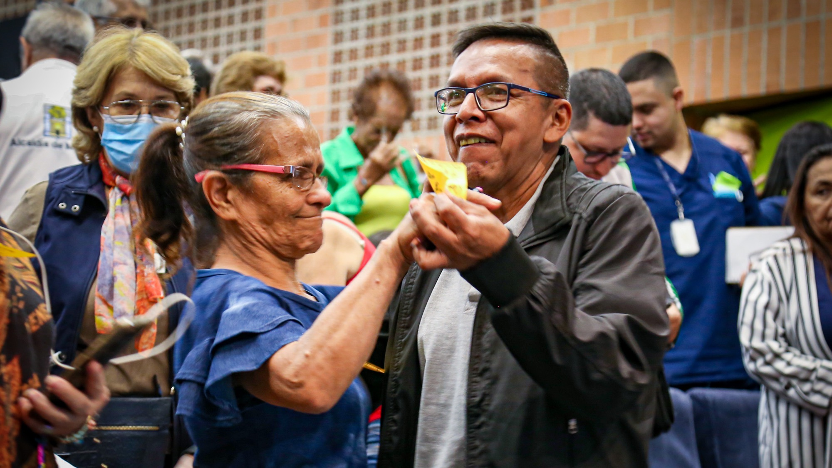
276 Encuentros de las Mesas Ampliadas de Salud (MAS) con una asistencia total de 4.344 participantes.
1 Seminario en control social a la gestión pública en los servicios de salud (30 horas). Se conformaron 3 veeduría en Salud.

Slide 12
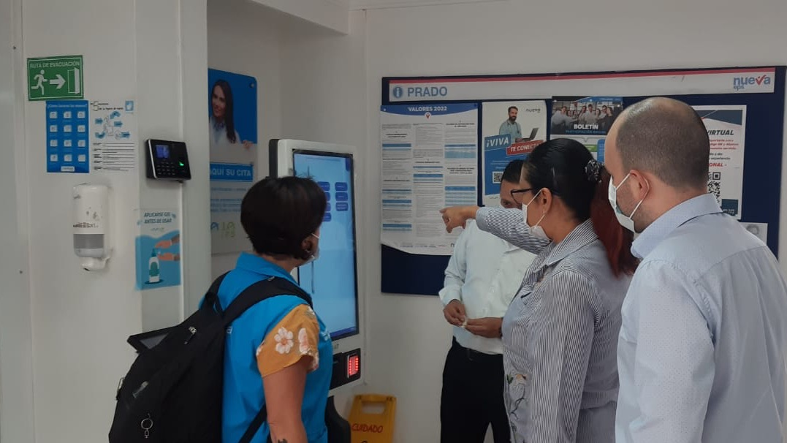
35 EAPB e IPS visitadas para asesoría y acompañamiento técnico.
6 Reuniones ordinarias del Consejo Territorial de Seguridad Social en Salud (CTSSS).

Slide 13
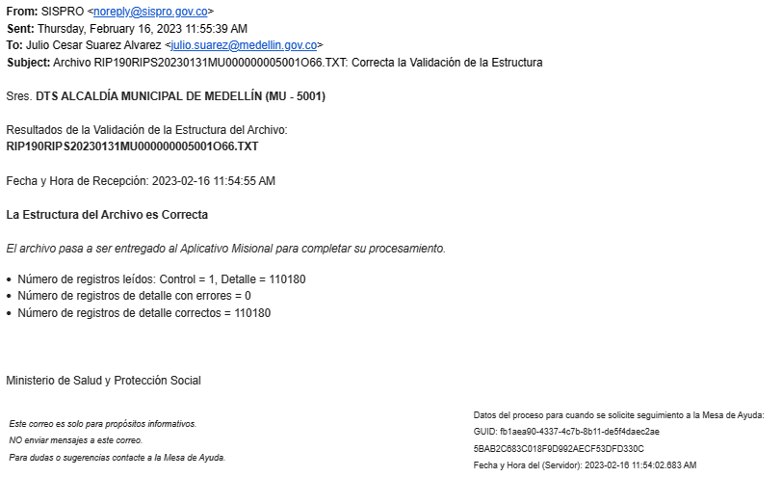
Reporte exitoso del Seguimiento al Plan de Acción 2022 para la Implementación de la Política de Participación Social en Salud al Ministerio de Salud y Protección Social (SISPRO)

Slide 14
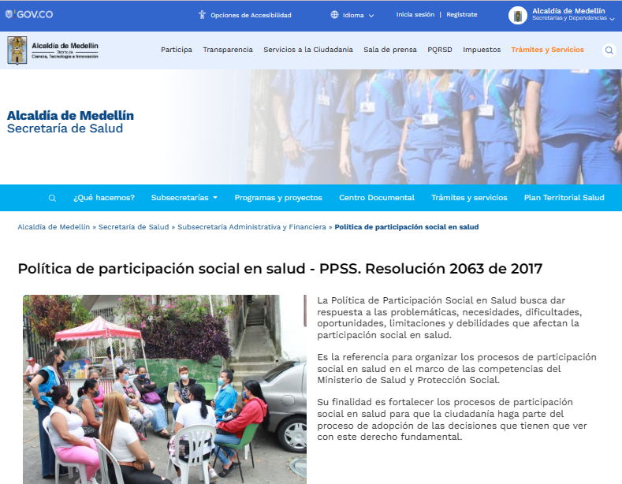
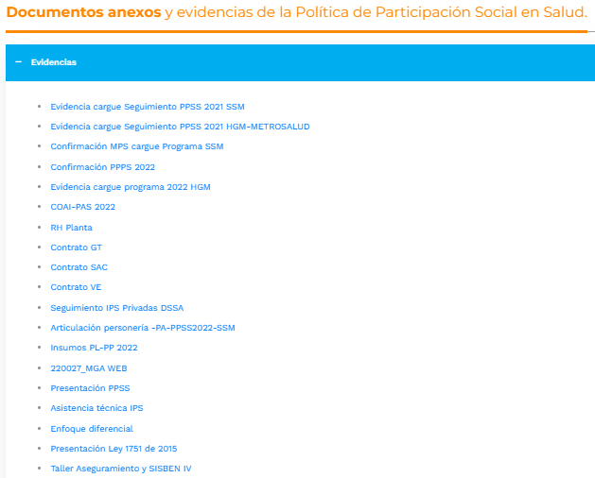
Política de participación social del Distrito de Medellín
Política de participación social del Distrito de Medellín (medellin.gov.co)

Slide 15
GRACIAS
Notes:
Esta diapositiva finaliza la presentación. Opción 1

